Slide 1

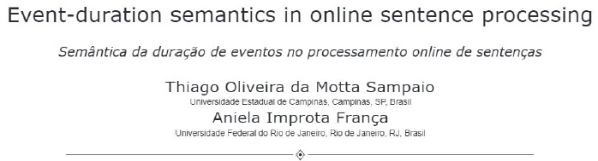
Event-duration semantic in online sentence processing
Apresentador: Bernardo Timm | 13/09/2023
Thaigo Oliveira da Motta Sampaio & Aniela Improta França
(2018)

Slide 2
Event-duration semantic in online sentence processing
A semântica do tempo afeta o processamento online da frase
Efeito de Coerção Aspectual [Revisão e Discussão]
1 Experimento e 1 reanálise de dados (Sampaio et al. 2014)
Bernardo Timm

Slide 3


Event-duration semantic in online sentence processing
Efeito de Coerção Aspectual [Revisão e Discussão]
1. Acto de coagir ou de forçar ela intimidação, pela força ou pela violência. = COACÇÃO
2. Direito de reprimir ou de coagir.
"coerção", in Dicionário Priberam da Língua Portuguesa [em linha], 2008-2023, https://dicionario.priberam.org/coer%C3%A7%C3%A3o.
A criança chorou por três minutos
A criança espirou por três minutos
“Choque entre eventos pontuais e durativos”
Bernardo Timm

Slide 4
Event-duration semantic in online sentence processing
Efeito de Coerção Aspectual [Revisão]
A criança chorou por três minutos
A criança espirou por três minutos
Pustejovsky (1995); Jackendoff (1997); De Swart (1998);
Brennan & Pylkkänen (2008);
Dölling (2014); Sampaio (2015), (2016)
Bernardo Timm

Slide 5
Event-duration semantic in online sentence processing
Efeito de Coerção Aspectual [Revisão]
Pustejovsky (1995); Jackendoff (1997); De Swart (1998);
“Tipicamente, coerção é ativada, se se houver um conflito entre o caráter aspectual da descrição do evento e restrições aspectuais de algum outro elemento do texto. As condições de felicidade de uma reinterpretação aspectual é fortemente dependente do contexto linguístico e conhecimento do mundo” (De Swart, 1998, p. 360)
Bernardo Timm

Slide 6
Event-duration semantic in online sentence processing
Efeito de Coerção Aspectual [Revisão]
Pustejovsky (1995); Jackendoff (1997); De Swart (1998);
Propriedades do quadro temporal dos eventos:
Telicidade: “ponto final inerente” ex. comer uma maça
Progressão: “progressão” ex. comendo uma maça
Duração: “pontual ou durativo” ex. comer e espirar
Bernardo Timm

Slide 7
Event-duration semantic in online sentence processing
Efeito de Coerção Aspectual [Revisão]
2. Brennan & Pylkkänen (2008);
Hipótese Coerção Iterativa:
Reanálise devido a impossibilidade.
O bebe espirou [muitas vezes] por três minutos
Prevê: eventos durativos em contextos durativos e eventos pontuais em contextos contextuais não apresentariam nenhuma coerção
Bernardo Timm

Slide 8
Event-duration semantic in online sentence processing
Efeito de Coerção Aspectual [Revisão]
3. Dölling (2014); Sampaio (2015), (2016)
Dölling -> Hipótese Dirigida pela Classificação do Evento
“verbos não possuem uma classificação de evento fixa e variam entre 13 classes e subclasses”
(coerção:
João dormiu às 3 horas -> João dormiu por três horas (alogativa)
João é esperto -> João está sendo esperto (agentiva)
O musico tocou a sonata por 2 minutos ( subtrativa)
Bernardo Timm

Slide 9
Event-duration semantic in online sentence processing
Efeito de Coerção Aspectual [Revisão]
3. Dölling (2014); Sampaio (2015), (2016)
Sampaio (2015): Hipótese Dirigida Pela Percepção do Tempo
Diferenças com o anterior:
A natureza da proposição: pragmático ou semântico
A quantidade de números de coerções
*ambas as teorias são compatíveis com os resultados reportados atuais
Bernardo Timm

Slide 10
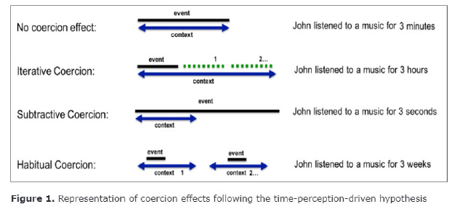
Event-duration semantic in online sentence processing
Efeito de Coerção Aspectual [Revisão]
3. Dölling (2014); Sampaio (2015), (2016)
Sampaio (2015): Hipótese Dirigida Pela Percepção do Tempo
João escutou um música por /
3 minutos
3 horas
3 segundos
3 semanas
Bernardo Timm

Slide 11
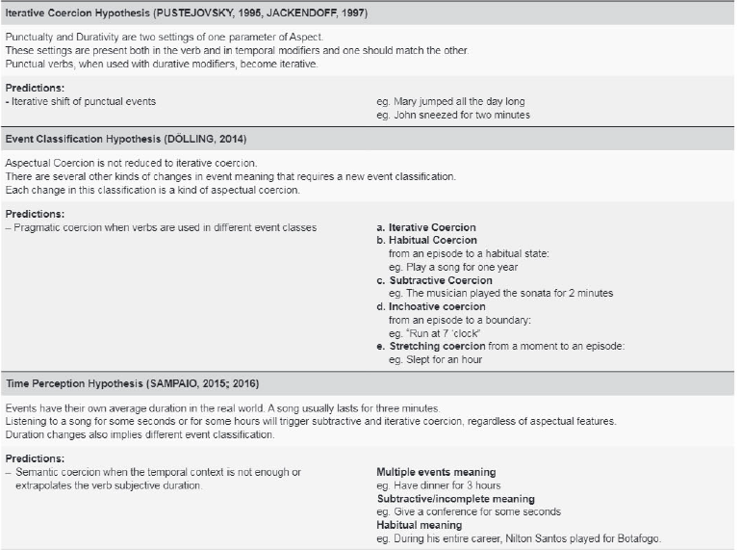
Bernardo Timm

Slide 12
Event-duration semantic in online sentence processing
Experimento e reanálise de dados (Sampaio et al. 2014)
Leitura automonitorada
N = 32 (18 – 25 anos) Volutários
Levamento: 285 verbos
Preteste classificatório em escala Lineker [1: pontual a 4: horas com uma opção neutra]
Variáveis semânticas e lexicais desconsideradas
---------
16 sentenças, 4 condições, quadrado latino
78 sentenças distratoras
Duração por participante 15 minutos
Bernardo Timm

Slide 13
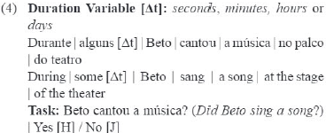
Event-duration semantic in online sentence processing
Experimento e reanálise de dados (Sampaio et al. 2014)
Instruídos a lerem no próprio ritmo apertando a barra de espaço para prosseguir
3 participantes excluídos < 80% acurácia = 6% da data
Bernardo Timm

Slide 14
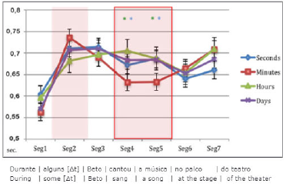
Event-duration semantic in online sentence processing
Experimento e reanálise de dados (Sampaio et al. 2014)
Seg 4:
[min] p/ [seg]
(Z=-2.183, p=.03)
[min] p/ [horas]
(Z=-2.376, p=.018)
Mas não para: [dias]
(Z=-1.752, p=.08)
Seg 5
[min] p/ [seg]
(Z=-2.420, p=.016)
Marginal [min] e [horas]
(Z=-1.933, p=.053)
Nenhum efeito para
(Z=-1.790, p=.073)
Bernardo Timm

Slide 15
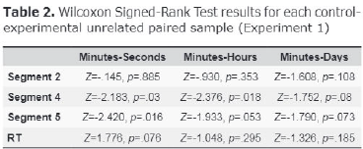
Event-duration semantic in online sentence processing
Habitual não foi encontrado
Não rejeita a hipótese nula
Bernardo Timm

Slide 16
Event-duration semantic in online sentence processing
reanálise de dados (Sampaio et al. 2014)
Leitura automonitorada
N = 36 (18 – 25 anos) Volutários, 19 mulheres
Variáveis semânticas e lexicais desconsideradas
12 sentenças, 4 condições, quadrado latino (1/3 dos estímulos)
24 sentenças distratoras
3 participantes foram removidos e substituídos (<80% acurácia) total acurácia 94%
Diferença apenas entre [minutos] e [anos]
*problema metodológico
Bernardo Timm

Slide 17
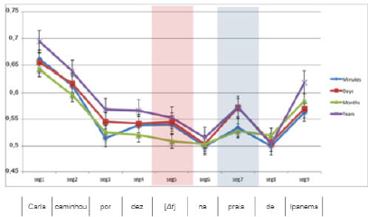
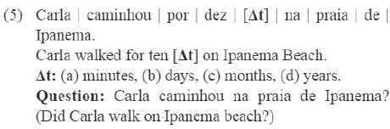
Event-duration semantic in online sentence processing
reanálise de dados (Sampaio et al. 2014)
*Comparar 10 minutos com 10 anos
*efeito na subida pode ser wrap-up.
Novamente:
Sem efeito significante da coerção habitual
E não rejeitou a hipótese nula
Bernardo Timm

Slide 18
Event-duration semantic in online sentence processing
reanálise de dados (Sampaio et al. 2014)
*Comparar 10 minutos com 10 anos
*efeito na subida pode ser wrap-up.
Novamente:
Sem efeito significante da coerção habitual
E não rejeitou a hipótese nula
Bernardo Timm

Slide 19
Event-duration semantic in online sentence processing
Discussão Geral
Ambas as teorias preveem a coerção habitual que não foi encontrada;
Duração [segundos, minutos, horas] x ciclos [dias, meses, anos] (podem se repetir mais de uma vez pelo período)
A teoria linguística em si tem de apontar essa diferença.
Percepção de tempo está relacionada a aquisição da principal duração de eventos cf. Sampaio et al. 2014 e Sampaio 2015
Bernardo Timm

Slide 20
Event-duration semantic in online sentence processing
MUITO OBRIGADO PELA ATENÇÃO!
& uma discussão: lugar da semântica é dentro da linguística?
Bernardo Timm

